Slide 1

Projeto Interdisciplinar
Bruna Dias (RA:820148486)
Francisco Macedo (RA:81813102)
Ícaro Duarte (RA:820145355)
João V. Gross (RA:818122508)
Lucas Lanfredi (RA:819161433)
Richiney Passos (RA:818143006)

Slide 2

Software para Recomendação Musical
O sistema a ser construído para o projeto de conclusão parcial das Unidades Curriculares, é um sistema de recomendação de músicas.
O mesmo deverá possuir, uma interface para exibição de músicas, suas respectivas notas atribuídas pelo usuário, bem como um dashboard que apresentará opções diversas ao usuário.
Podendo o usuário acessar suas músicas favoritas e suas respectivas avaliações, assim como solicitar sugestões de novas músicas e excluir ou adicionar um gênero favorito à sua lista.

Slide 3
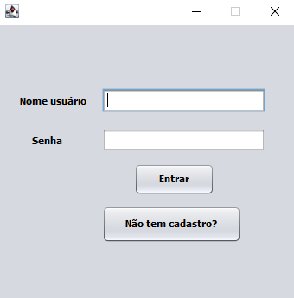
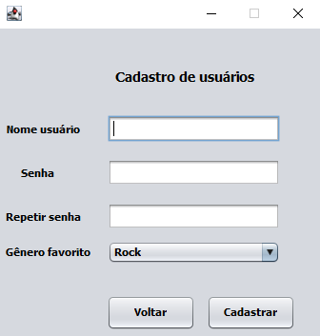
Telas do Programa
Tela de Login
Tela de Cadastro

Slide 4
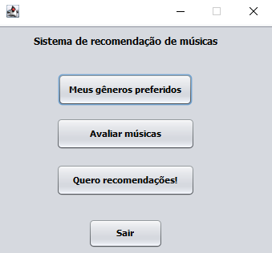
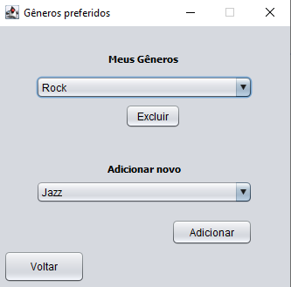
Telas do Programa
Dashboard
Tela de Gênero

Slide 5
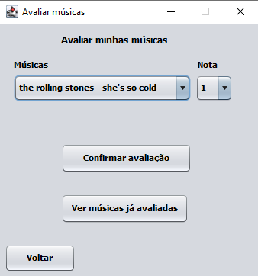
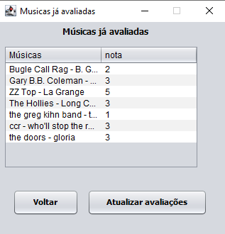
Telas do Programa
Avaliar Músicas
Músicas já Avaliadas

Slide 6
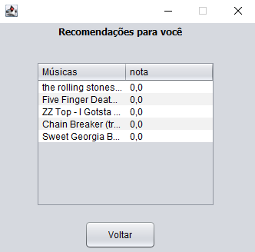
Telas do Programa
Quero Recomendações

Slide 7
Finalidade do Programa
Logo, este software visa contemplar o desenvolvimento de uma plataforma de recomendações de músicas, tendo em vista estabelecer a criação de uma lista de preferências de gênero e músicas para o melhor controle e praticidade dos usuários em relação aos seus gostos musicais.

Slide 8

Muito obrigado!

